Slide 1


PHÒNG GIÁO DỤC VÀ ĐÀO TẠO QUẬN LONG BIÊN
TRƯỜNG MẦM NON HOA SỮA
LĨNH VỰC PHÁT TRIỂN THẨM MỸ
Đề tài: So sánh to- nhỏ
Lớp: Mẫu giáo bé C4
Giáo viên: Vũ Thu Hằng
NĂM HỌC 2020 - 2021

Slide 2

Hoạt động 1: Trò chuyện

Slide 3
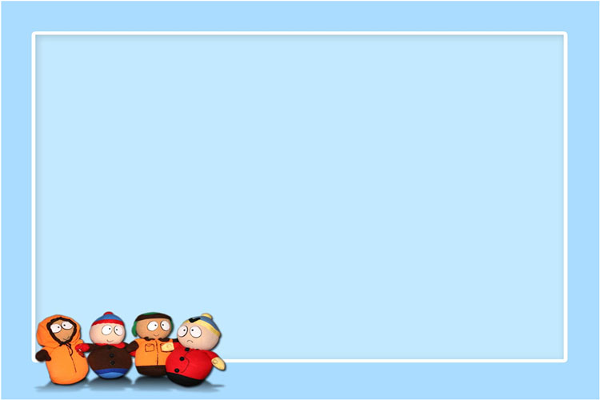
Hoạt động 2: Bé vui Học toán

Slide 4
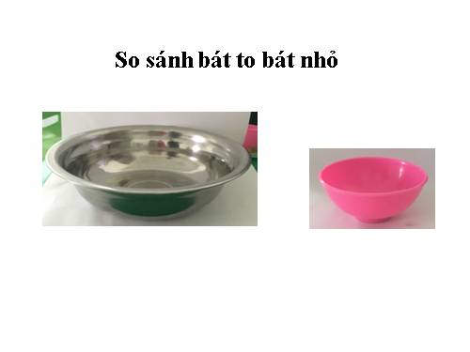

Slide 5
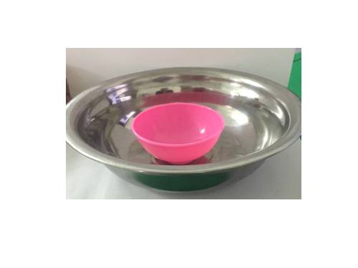

Slide 6
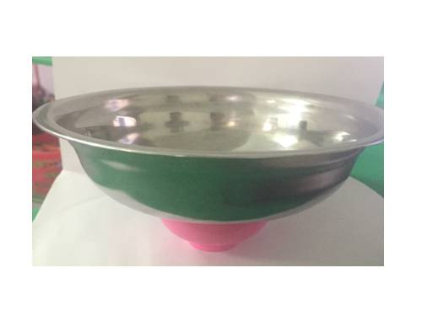

Slide 7
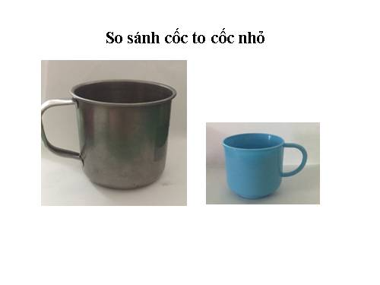

Slide 8
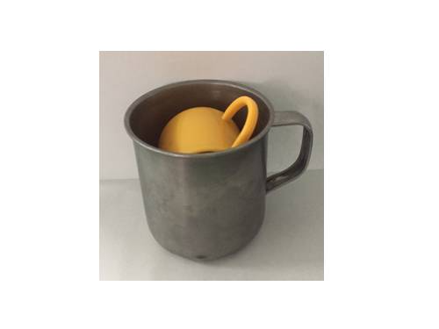

Slide 9
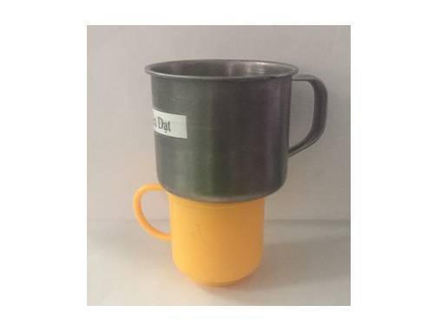

Slide 10
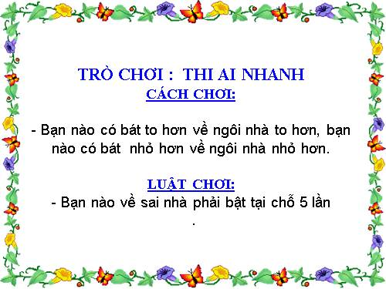

Slide 11
Trân trọng cảm ơn

